Slide 1
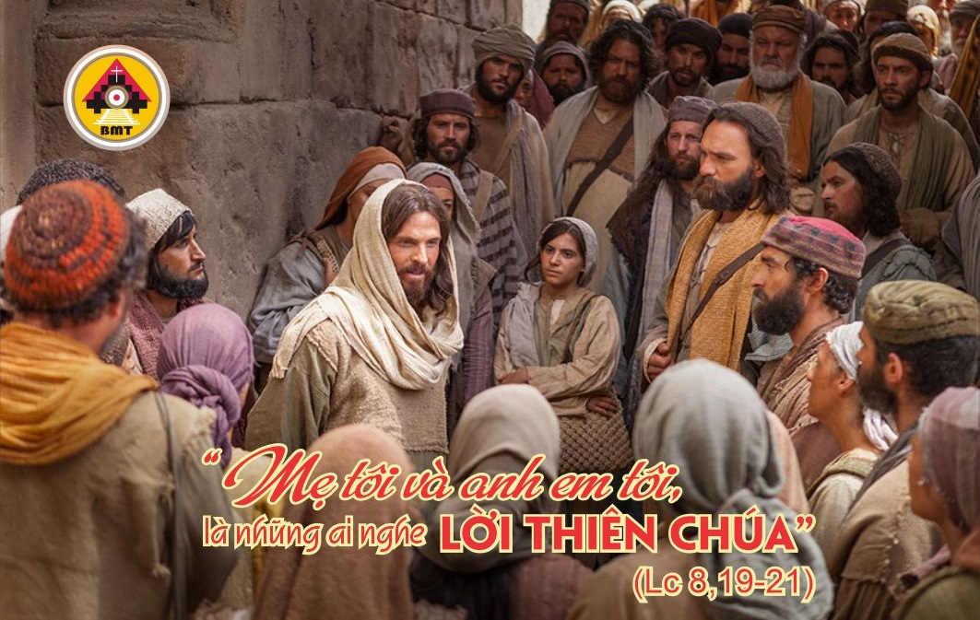

THỨ BA TUẦN XXV THƯỜNG NIÊN A

Slide 2
Ca Nhập Lễ
Chúa phán: Ta là phần rỗi của dân Ta. Họ đã kêu cầu Ta trong mọi nỗi gian truân. Ta đã nhậm lời họ, và Ta sẽ là Chúa của họ đến muôn đời.

Slide 3

Bài Đọc 1: Cn 21, 1-6. 10-13
“Những câu Cách Ngôn khác nhau”.
Trích sách Châm Ngôn.

Slide 4
Đáp Ca
Tv 118, 1. 27. 30. 34. 35. 44
Đáp: Lạy Chúa, xin hướng dẫn con vào đường lối chỉ thị Ngài (c. 35a).

Slide 5
Alleluia: Tv 118, 18
Alleluia-alleluia: – Lạy Chúa, xin giáo huấn con, để con tuân cứ luật pháp của Chúa và để con hết lòng vâng theo luật đó. – Alleluia.

Slide 6
Phúc Âm: Lc 8, 19-21

Slide 7


Slide 8

DÂNG LỄ

Slide 9
CA HIỆP LỄ
Chúa đã ban bố các huấn lệnh, để chúng tôi được tuân giữ hết sức ân cần. Nguyện cho đường nẻo tôi vững chắc, để tuân giữ thánh chỉ của Chúa.

Slide 10
THỨ BA TUẦN XXV THƯỜNG NIÊN A

